Slide 1

TALLER N0 1 APLIQUEMOS CONCEPTOS CAPITULO I: DESARROLLO DEL MODELO DE BASE DE DATOS (MODELO CONCEPTUAL, LÓGICO Y FÍSICO) parte ii Docente: ing. Carmen ortega r.

Slide 2
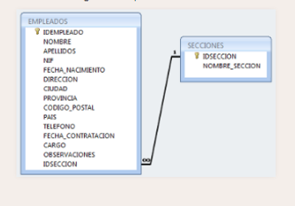
Aplique conceptos vistos – capitulo i
Problema 6: Identifique las claves solicitadas de acuerdo a las tablas relacionadas
Tabla EMPLEADOS | RESPUESTA
CLAVE CANDIDATAS: | IDEMPLEADO, NIF
CLAVE PRINCIPAL: | IDEMPLEADO
CLAVES ALTERNATIVAS: | NIF
CLAVE EXTERNA O FORANEA: | IDSECCION
Tabla SECCIONES: | RESPUESTA
CLAVES CANDIDATAS: | IDSECCION, NOMBRE_SECCION
CLAVE PRINCIPAL: | IDSECCION
CLAVE ALTERNATIVA: | NOMBRE_SECCION
NIF

Slide 3
PROCESO DE NORMALIZACION
Partiendo de las siguiente relación, seleccionar la alternativa que refleje las dependencias existentes entre sus atributos:
MODULOS(ClaveModulo, NombreModulo, Horas, Aula, ClaveCiclo, NombreCiclo)
ClaveModulo→ NombreModulo, Horas, Aula, ClaveCiclo, NombreCiclo
ClaveCiclo→ NombreCiclo
ClaveModulo→ NombreModulo, Horas, Aula, ClaveCiclo, NombreCiclo
3. ClaveModulo→ NombreModulo, Horas, Aula
ClaveCiclo→ NombreCiclo
4. ClaveCiclo→ NombreCiclo, ClaveModulo, NombreModulo, Horas, Aula,
ClaveModulo→ NombreModulo

Slide 4
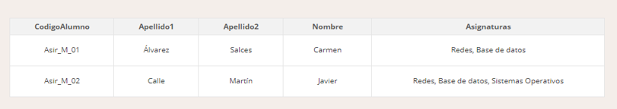
PROCESO DE NORMALIZACION 1FN
¿Está la siguiente tabla en 1FN? . Seleccione la respuesta correcta.
Sí, porque el Nombre del alumno que es un atributo compuesto sé ha dividido en datos atómicos.
No, porque no hay dependencia entre la clave CodigoAlumno y las Asignaturas.
No, porque el atributo Asignaturas es un atributo multivaluado.
Sí, porque todos los atributos tienen dependencia respecto de la clave CodigoAlumno.

Slide 5
PROCESO DE NORMALIZACION 2FN
La siguiente relación no está en 2FN. De las opciones planteadas selecciona la que cumple las condiciones necesarias:
CONSULTA(CodPaciente, CodMedico, FechaConsulta, NombrePaciente, Diagnostico, Tratamiento, Especialidad)
1. CONSULTA(CodPaciente, NombrePaciente, Diagnostico, Tratamiento, FechaConsulta)
MEDICO(CodMedico, Especialidad)
2. CONSULTA(CodPaciente, CodMedico, FechaConsulta, Diagnostico, Tratamiento)
MEDICO(CodMedico, Especialidad)
PACIENTE(CodPaciente, NombrePaciente)
3. MEDICO(CodMedico, Especialidad)
PACIENTE(CodPaciente, NombrePaciente)
CONSULTA(FechaConsulta, Diagnostico, Tratamiento)

Slide 6
PROCESO DE NORMALIZACION 3FN
Seleccione la respuesta correcta:
En la relación ENFERMEDADES (IdEnfermedad, Descripción, Sintomas, Medicamento, EfectosSecundarios) podemos decir o confirmar que:
Todos los Atributos dependen funcionalmente de la Clave
Por lo anteriormente expuesto la relación está en 2FN
Pero no esta en 3FN, ya que existe dependencia funcional transitiva, donde el atributo EfectosSecundarios puede ser conocido a través del valor del atributo Medicamento.
Todo los argumento planteados son correctos.

